Slide 1
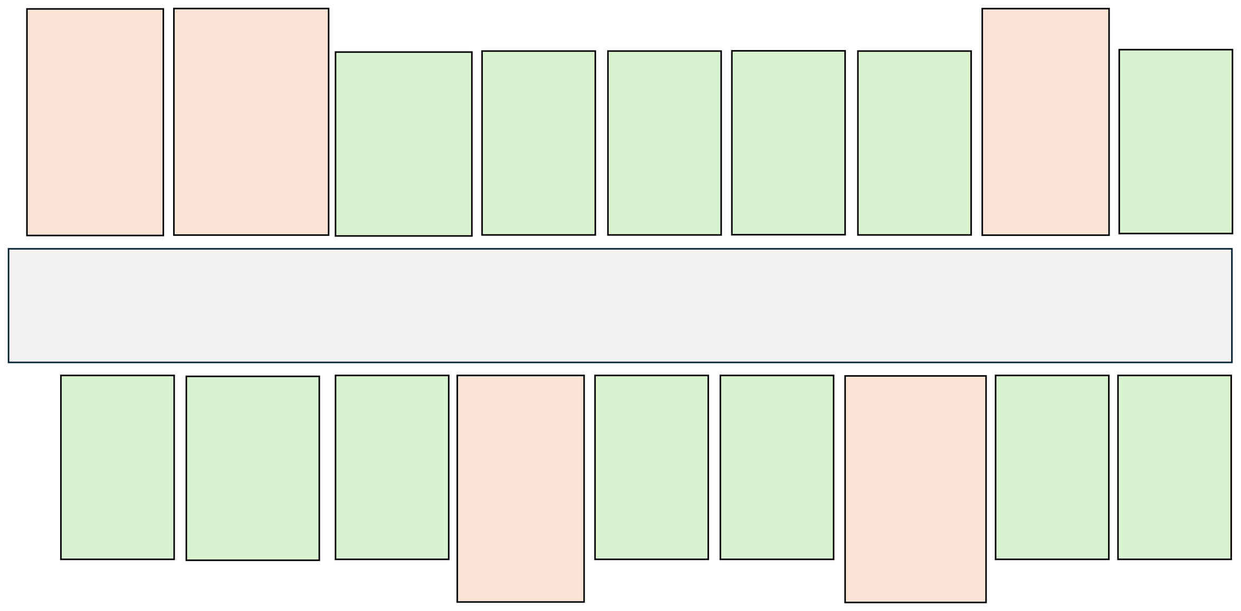
WOHNBEREICH IM PFLEGEHEIM – BELEGUNGSPLAN
CYB-M-02
Gemeinschafts
Hr. Krüger _________ Hr.
Sommer
Hr. Hahn
(demenzielle Veränderung) _________
Hr. Novak
-raum
Fr. Simic
reduzierter Allgemeinzustand
Fr. Richter
Fr. Voss
Hr. Scholl _________ Hr. Albrecht
Unreiner Arbeitsraum
Bewohner-
Bewohnende
_________
_________
Fr. Peters
küche
_________
Fr. Demir
Fr. Mertens
Hr. Sauer
Fr.
Lindner
Fr. Baumann _________
_________ Hr. Petrov
(demenzielle Veränderung)
__________ Fr. Nowak
reduzierter Allgemeinzustand
Fr. Hilde
(demenzielle Veränderung)
Hr. Kraus _________
Hr. Bluhm
Hr. Ewald
(demenzielle Veränderung)
Pflegestütz-
Hr. Ewald
Reiner Arbeitsraum
punkt
Fr. Celik

